Slide 1
1.2 Kokeellisella tutkimuksella selvitetään syy-seuraussuhteita
Skeema 3
Motivointi 1: Mitä tarkoittaa kokeellinen tutkimus

Slide 2
Mitä tarkoittaa kokeellinen tutkimus?
Minkälainen tutkimusote kokeellinen tutkimus on? Mikä siinä on kaikkein keskeisintä?
Miten se eroaa muista tutkimusotteista, kuten korrelatiivisesta tutkimuksestea, kuvailevasta tutkimuksesta tai tapaustutkimuksesta?
Minkälaisia tiedonhankintatapoja voidaan käyttää kokeellisessa tutkimuksessa?
Keksikää esimerkki tutkimuskysymyksestä, jota voitaisiin selvittää kokeellisen tutkimuksen avulla.

Slide 3
Kokeellisen tutkimuksen perusteet
Kokeellisessa tutkimuksessa tarkastellaan ilmiöiden välisiä syy-seuraussuhteita.
Yhtä ilmiötä selittävää eli riippumatonta muuttujaa muutellaan ja tarkkaillaan, miten se vaikuttaa riippuvaan muuttujaan.
Kokeellisessa tutkimuksessa on usein koeryhmä ja vertailuryhmä eli kontrolliryhmä, joiden välisiä eroja tutkitaan.
Mahdollisia häiriömuuttujia pyritään kontrolloimaan tarkasti.

Slide 4
Sokkokokeet
Joskus ennakko-oletukset voivat vaikuttaa yksilön toimintaan. Tästä käytetään nimitystä plasebo-efekti eli lumevaikutus.
Jos esim. osalllistujat saavat joko oikeaa lääkettä tai ns. lumelääkettä, joka ei sisällä mitään vaikuttavia ainesosia, voi pelkästään oma uskomus saada aikaan muutoksen.
Tutkimus, jossa kontrolliryhmälälisille järjestetään lumetilanne (koehenkilöt eivät itse tiedä kumpaan ryhmään kuuluvat), kutsutaan sokkokokeeksi.
Kaksoissokkokokeessa myöskään tutkimusryhmän jäsenet eivät tiedä kummassa ryhmässä koehenkilö on.

Slide 5
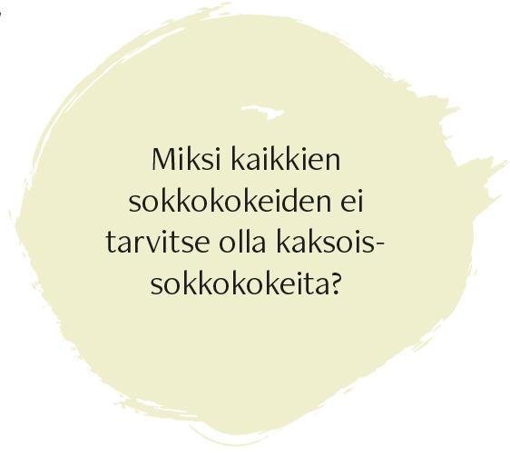
Pohtikaa pienissä ryhmissä

Slide 6
Kaksoissokkokokeet ja sokkokokeet
Kaksoissokkokokeen etuna voi olla, että tutkimusryhmän jäsen, joka antaa hoitoa/lääkettä/terapiaa voi omalla käytöksellään kertoa koehenkilölle kummassa ryhmässä tämä on - tiedostamatta sitä edes itse.
Kaksoissokkokeessa tutkimusryhmän jäsenkään ei tiedä, kummassa ryhmässä koehenkilö on, joten tällainen vaikutus on minimoitu. Tieto on ainoastaan tutkijalla, joka ei ole suoraan hoidon/lääkkeen antaja.
Tällaisessa tilanteessa voi tulla vastaan myös eettisiä ongelmia, jos kyse on esimerkiksi koehenkilön sairauden kannalta tärkeästä lääkkeestä ja potilaan pitäisi saada siihen jotain muuta hoitoa. Myös esimerkiksi psykoterapiaa antava terapeutti väistämättä tietää, minkälaista terapiaa hän tarjoaa.
Kaksoissokkokeen käyttäminen edellyttää myös laajempaa tutkimusryhmää ja sitä, ettei tutkija itse ole koehenkilöiden kanssa suoraan tekemisissä koetilanteessa.

